Slide 1
ریاضی ششم
تقسیم کسرها

Slide 2

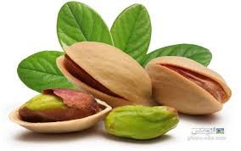
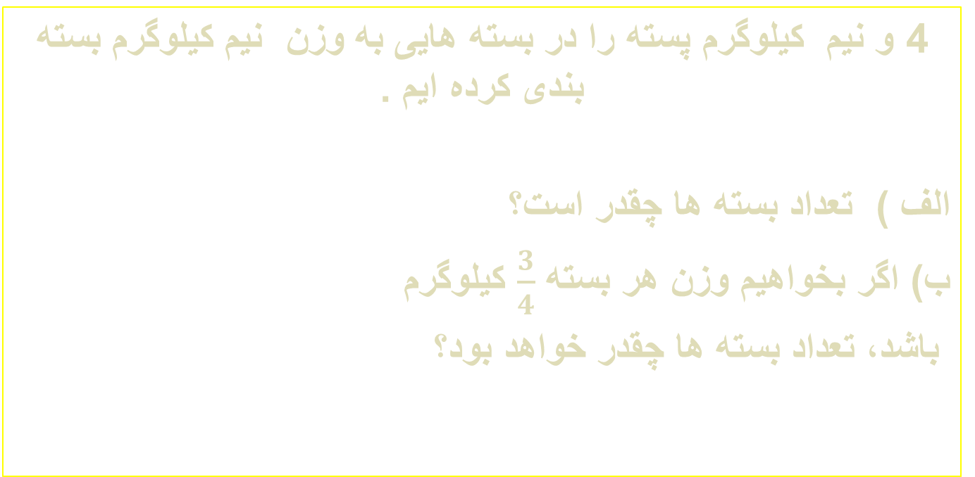
سوال
4 و نیم کیلوگرم پسته را در بسته هایی به وزن نیم کیلوگرم بسته بندی کرده ایم .
الف ) تعداد بسته ها چقدر است؟
ب) اگر بخواهیم وزن هر بسته $\frac{3}{4}$ کیلوگرم
باشد، تعداد بسته ها چقدر خواهد بود؟

Slide 3

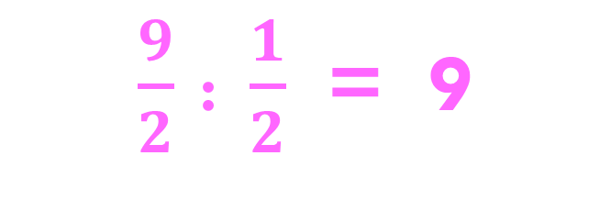
راه حل قسمت الف
در شکل بالا هر مربع نشانه نیم کیلو است . بنابراین تعداد بسته ها 9 تا است
$\frac{9}{2}$ : $\frac{1}{2}$ = 9

Slide 4

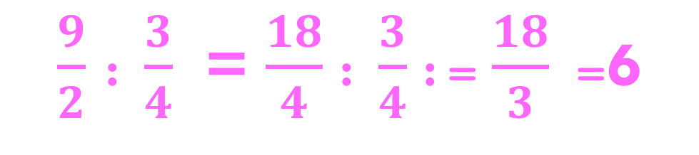
راه حل قسمت ب
با توجه به شکل بالا هر رنگ نشانه ی $\frac{3}{4}$ کیلوگرم است
بنابراین تعداد بسته ها 6 تا است
$\frac{9}{2}$ : $\frac{3}{4}$ = $\frac{18}{4}$ : $\frac{3}{4}$ = :$\frac{18}{3}$= 6

